Slide 1

Název školy: Základní škola a Mateřská škola Troskotovice, příspěvková organizace
Autor: Michaela Vráblíková
Název : VY_32_INOVACE_40AJ_4tr_SLOVICKA13.
Téma: Procvičování slovíček 13.lekce
Číslo projektu: 01
Vytvořeno: 14.4.2013

Slide 2
Anotace
Pro 4. ročník ZŠ
Interaktivní procvičování slovíček 13.lekce (učebnice Chatterbox 2)
Pomůcky: fixy na interaktivní tabuli, počítače
Inovace: motivační interaktivní procvičování slovní zásoby na interaktivní tabuli či samostatná práce na PC
Metodické pokyny: doplňování slovíček, přiřazování slovíček, roční období, datumy, měsíce, řadové číslovky.

Slide 3
Přelož do angličtiny:
Jezdit na kole
Tamti,-y,-o,-a
Vycházet, vyjít
Práskl, prásknout
Zvláštní, speciální
Svatý
Poslat
Tanec, tančit
Ohňostroj
Lístek, pohlednice
Ride a bike
Those
Go out
Crack
Special
Saint
Send
Dance
Fireworks
card

Slide 4
Napiš v angličtině:měsíce v roce/months of the year
Leden
Únor
Březen
Duben
Květen
Červen
Červenec
Srpen
Září
Říjen
Listopad
prosinec
January
February
March
April
Pay
June
July
August
Septemner
October
November
December

Slide 5
Napiš v angličtině:
Jedenáctý
Dvacátý
Pátý
První
Třetí
Šestý
Padesátý-sedmý
The eleventh
The twentieth
The fifth
The first
The third
The sixth
The fifty-seventh

Slide 6
Číslovky řadové:
Tvoří se od základních číslovek přidáním koncovky –th, před každou řadovou číslovkou je určitý člen THE.Číslovky řadové dělíme na pravidelné a nepravidelné ( 1.,2.,3.)
První The first ( 1st)
Druhý The second (2nd)
Třetí The third (3rd)
Čtvrtý The fourth (4th)
Pátý The fifth (5th)
Dvacátý první The twenty-first (21st)
Třicátý The thirtieth (30th)

Slide 7
Datum/ date
Např: 6 March – the sixth of March
Přelož do angličtiny:
1.ledna
7.září
8. listopadu
12. června
25. dubna

Slide 8
Správně:
1.ledna the first of January
7.září the seventh of Septemner
8. listopadu The eighth of November
12. června The twelfth of June
25. dubna The twenty- fifth of April

Slide 9
Přelož do angličtiny:
Červené auto je první.
Ken je druhý.
Lucy se narodila 1.září.
Jana je třetí holka.
Petr se narodil 26.7.
The car is the first.
Ken is the second.
Lycy was born on the first of September.
Jana is the third girl.
Petr was born on the twenty-sixth of July.

Slide 10
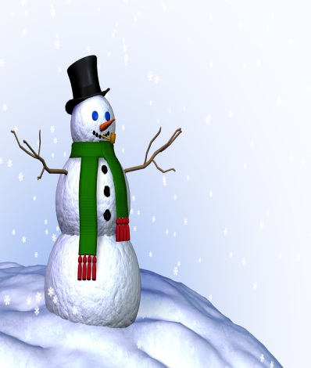

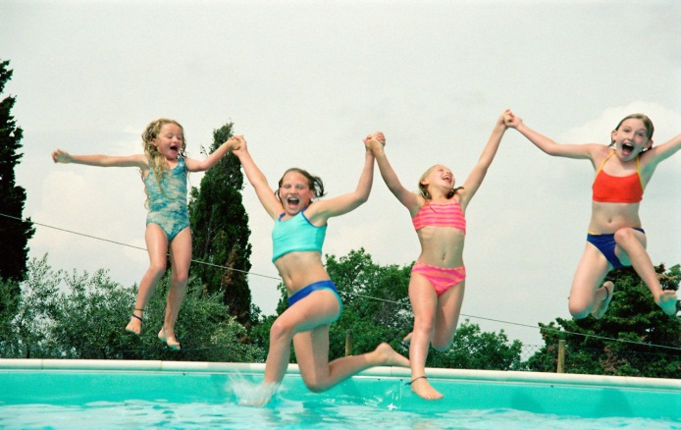
Dopiš roční období a měsíce:
Winter: December, January, February
Spring: March,April, May
Autumn: September,November, December
Summer: June,July,August

Slide 11
Zdroje
Ilustrace: office.microsoft.com

